Slide 1
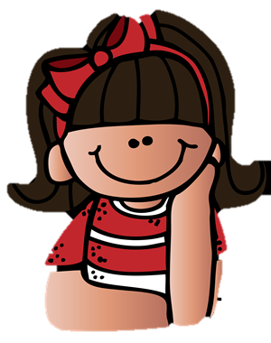
Ciclo Escolar 2020-2021

Slide 2
Jardín de niños “Diego Rivera “ T. M.
01/06/2021
Luisa Lucía Hernández Cruz
2 “A”
9
4
21 (sin motivo/problemas de conexión a internet o datos)
La programación de hoy comenzó con la clase de Exploración y compresión del mundo natural y social, la cuál se tituló: Se me ha caído un diente.
En la clase tuvieron de invitado a Tito (un títere) pero este se tapaba la boca con su mano porque se le había caído un diente, lo cual dio inicio a la clase y sus contenidos. Xohar y Ana comenzaron a explicarle que se le había caído un diente de leche para que pudieran salirle los permanentes.
Cuando el títere se fue compartieron en pantalla vídeos de niñas y niños explicando como se sintieron cuando se les comenzaron a caer sus dientes y que les pasó después; algunos de ellos mencionaron que los dentistas especializados se los habían retirado.

Slide 3
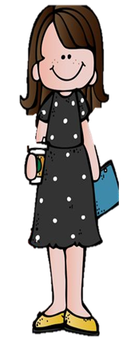
También observaron un vídeo interpretado por títeres, estos se encontraban en el consultorio de un médico general para preguntarle sobre porqué su diente ya tenía mucho tiempo flojo y no se caía, por lo tanto, el doctor le explicó por qué aun estaba pegado a la encía y que debía ser paciente para no dañarse, debido a que solos se sustituyen y en caso de que no suceda pueden ir con un dentista y este les pasó el contacto del doctor Colmillo.
Para el desarrollo, la maestra Ana dio lectura a un cuento informativo titulado como el nombre de la clase y mientras Zohar y los televidentes escuchaban, también se presentaron las ilustraciones del mismo en pantalla.
Cuando el cuento terminó juntas recordaron la forma adecuada de cepillarse los dientes después de cada alimento y realizaron un juego de clasificación, pues en el pizarrón había 2 imágenes de dientes distintos, uno sano y uno con caries; en otras tarjetas tenían escritos algunos hábitos y ellas los analizaron para poder colocarlos en la muela correspondiente según fueran buenas o malas acciones; además Zohar compartió la historia de Ana, una niña que no quería lavarse los dientes nunca y eso fue con lo que despidieron la sesión.
La actividad aplicada por medio de la plataforma de fb fue la siguiente:
Inicio: Observa él programa de aprende en casa III
Desarrollo: Observa el siguiente vídeo: https://www.youtube.com/watch?v=Rooj4rxw3vQ
Cierre: Investiga que otras medidas de salud son necesarias para mantener la higiene bucal y realiza un collage para compartir la información recabada mediante un vídeo en tu álbum de fb, además destaca cuáles son los hábitos que tu practicas y cuáles de ellos no.
Debido a que el aprendizaje esperado que se reforzó fue: Practica hábitos de higiene personal para mantenerse saludable, pretendía poner también un experimento sobre las ventajas de cepillarte los dientes (huevo con coca) pero le comenté a la educadora que lo cambié para trabajar con ello durante las sesiones virtuales del jueves y viernes.
Después de una pausa activa, continuaron con la clase de pensamiento matemático, para esto, el estudio estaba decorado como si fuera un abarrotes y las conductoras tenían una lista de compras a realizar para poder preparar sus alimentos del día y también cada una tenían monedas de madera para representar las verdaderas y comenzaron contando la cantidad de dinero de la que disponían para poder organizarse y comprar los alimentos deseados.

Slide 4
Los productos se encontraban organizados en estantes y cada uno de ellos tenían una tarjeta con su precio, Ana sugirió ir registrando los precios en su lista para poder verificar al final si completaban todo lo que necesitaban con los 10 pesos.
Cuando terminaron de registrar los precios juntas hicieron la cuenta de cuánto sería el total y después de ello compartieron un vídeo de su amigo gato, quien también fue al mercado a comprar alimentos y otros productos, esto fue el cierre de la clase.
Por lo tanto la actividad de reforzamiento diseñada y aplicada se organizó de la siguiente forma, puesto que el aprendizaje esperado fue: Identifica algunas relaciones de equivalencia entre monedas de $1, $2, $5, y $10 en situaciones reales o ficticias de compra y venta. Con énfasis en el uso de moneadas de 1 y 2 pesos.
Inicio: Observa aprende en casa III.
Desarrollo: Juega con tu familia a la tienda, pide a mamá o papá que pongan precio a algunos de tus juguetes y utiliza tus ahorros para poder comprarlos, utilizando solamente las monedas de $1 y $2, graba un vídeo y compártelo como evidencia.
Cierre: Responde la hoja de trabajo anexa en la planeación. Recuerda subir una foto en tu álbum de fb como evidencia.

